Slide 1
메모장 프로그램
SQRT decomposition
2024-01-30 이승재

Slide 2
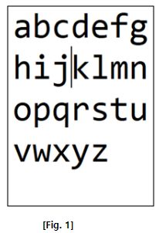
문제 소개
메모장 프로그램을 구현하려고 한다.
메모장의 높이는 H, 너비는 W이다.
문자를 W개보다 많이 입력하면 다음 줄로 넘어간다.
다음 기능을 제공하는 메모장을 구현해 보자.
  1. 커서 위치에 문자 삽입
  2. 커서 위치 변경
  3. 커서 뒤쪽 부분에서 특정 문자의 개수 리턴

Slide 3
문제 소개
1. 특정 위치에 문자를 삽입한다.
2. 특정 위치의 문자를 구한다.
3. 특정 위치 뒤쪽에서 특정 문자의 개수를 구한다.
메모장이 2차원일 필요가 있을까??
  case1) 문제를 풀기 까다롭게 만들기 위한 출제자의 계략
  case2) 의도한 풀이가 너무 창의적이어서 힌트를 줄 필요가 있다고 생각한 출제자

Slide 4
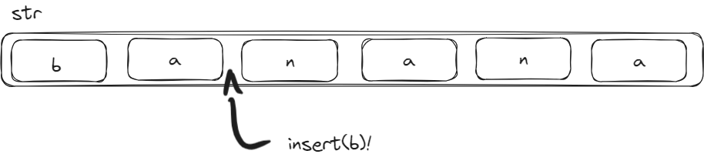
문제 소개 – init, insert
void init(int h, int w, char str[]) | void insert(char c)
1.각 TC처음에 호출된다. 2. 메모장의 높이, 너비, 초기 문자열이 주어진다. Parameters 1 ≤ H ≤ 300 1 ≤ W ≤ 300 1 ≤ str의 길이 ≤ h * w | 1. 커서 위치에 문자 c를 삽입한다. 2. 입력 후, 커서는 새로운 문자의 오른쪽에 위치한다. 3. 문자 입력 후 문자열의 길이가 h * w를 초과하는 경우는 없다. 4. 각 TC에서 이 함수의 호출 횟수는 30,000 이하이다. vector로 구현하면? 뒤쪽 문자를 밀어야 하기 때문에 O(|str|) list로 구현하면? 커서의 위치를 찾아야 하기 때문에 O(|str|)

Slide 5
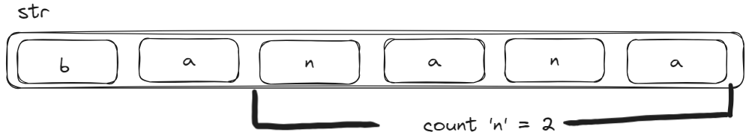
문제 소개
char moveCursor(int row, int col) | int countCharacter(char c)
커서의 위치를 row, col 문자의 왼쪽으로 이동시킨다. 해당 칸이 비어 있는 경우, 마지막 문자의 오른쪽으로 이동시킨다. 커서의 다음 문자를 반환한다. 커서가 문자열의 끝인 경우 ‘$’을 반환한다. 각 TC에서 이 함수의 호출 횟수는 30,000 이하이다. parameters 1 ≤ row ≤ h 1 ≤ col ≤ w | 커서 뒤쪽 문자열에서 c문자의 개수를 반환한다. 각 TC에서 이 함수의 호출 횟수는 40,000 이하이다.

Slide 6
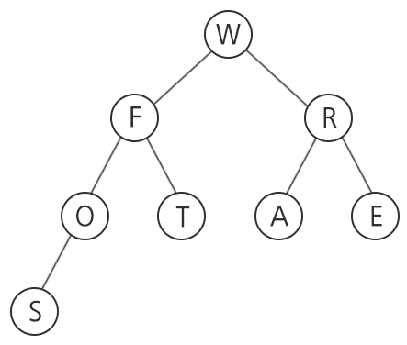
문제 접근 - bbst
No. 3 중위순회 문제를 기억하시나요?
트리의 각 노드에 문자를 넣어, 중위순회 결과가 원본 문자열 이도록 관리하는 자료구조
이를 데카르트 트리(cartesian tree)라고 부릅니다.
이진 트리를 balanced하게 잘 관리해주면 insert를 포함한 대부분의 연산이 O(log N)에 가능합니다.
트리를 잘 관리 해준다면, 서브 트리의 크기와 서브 트리에서 특정 문자의 개수 또한 유지 가능합니다.
rb tree, treap, splay tree등등 원하시는 bbst를 사용하시면 됩니다.
근데 이걸 배운 적이 없잖아요?!

Slide 7

문제 접근 sqrt decompsition
메모장이 2차원일 필요가 있을까??
  case1) 문제를 풀기 까다롭게 만들기 위한 출제자의 계략
  case2) 의도한 풀이가 너무 창의적이어서 힌트를 줄 필요가 있다고 생각한 출제자
각 줄마다 문자열을 따로 관리합니다. (문자열을 $\sqrt{N}=300 단$위로 관리합니다.)
  1. 각 줄마다 원본 문자열
  2. 각 줄에 포함되는 특정 문자의 개수 ➔ countCharacter함수에 필요

Slide 8
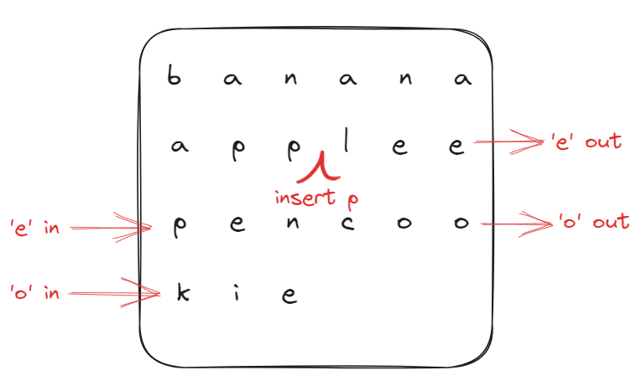
문제 접근 – sqrt decomposition
특정 위치에 insert가 발생하면 어떻게 될까?
그 줄의 마지막 원소가 다음줄로 넘어감
  해당 줄에 칸이 남을 때 까지 반복
deque를 통해 각 줄 관리 가능!

Slide 9
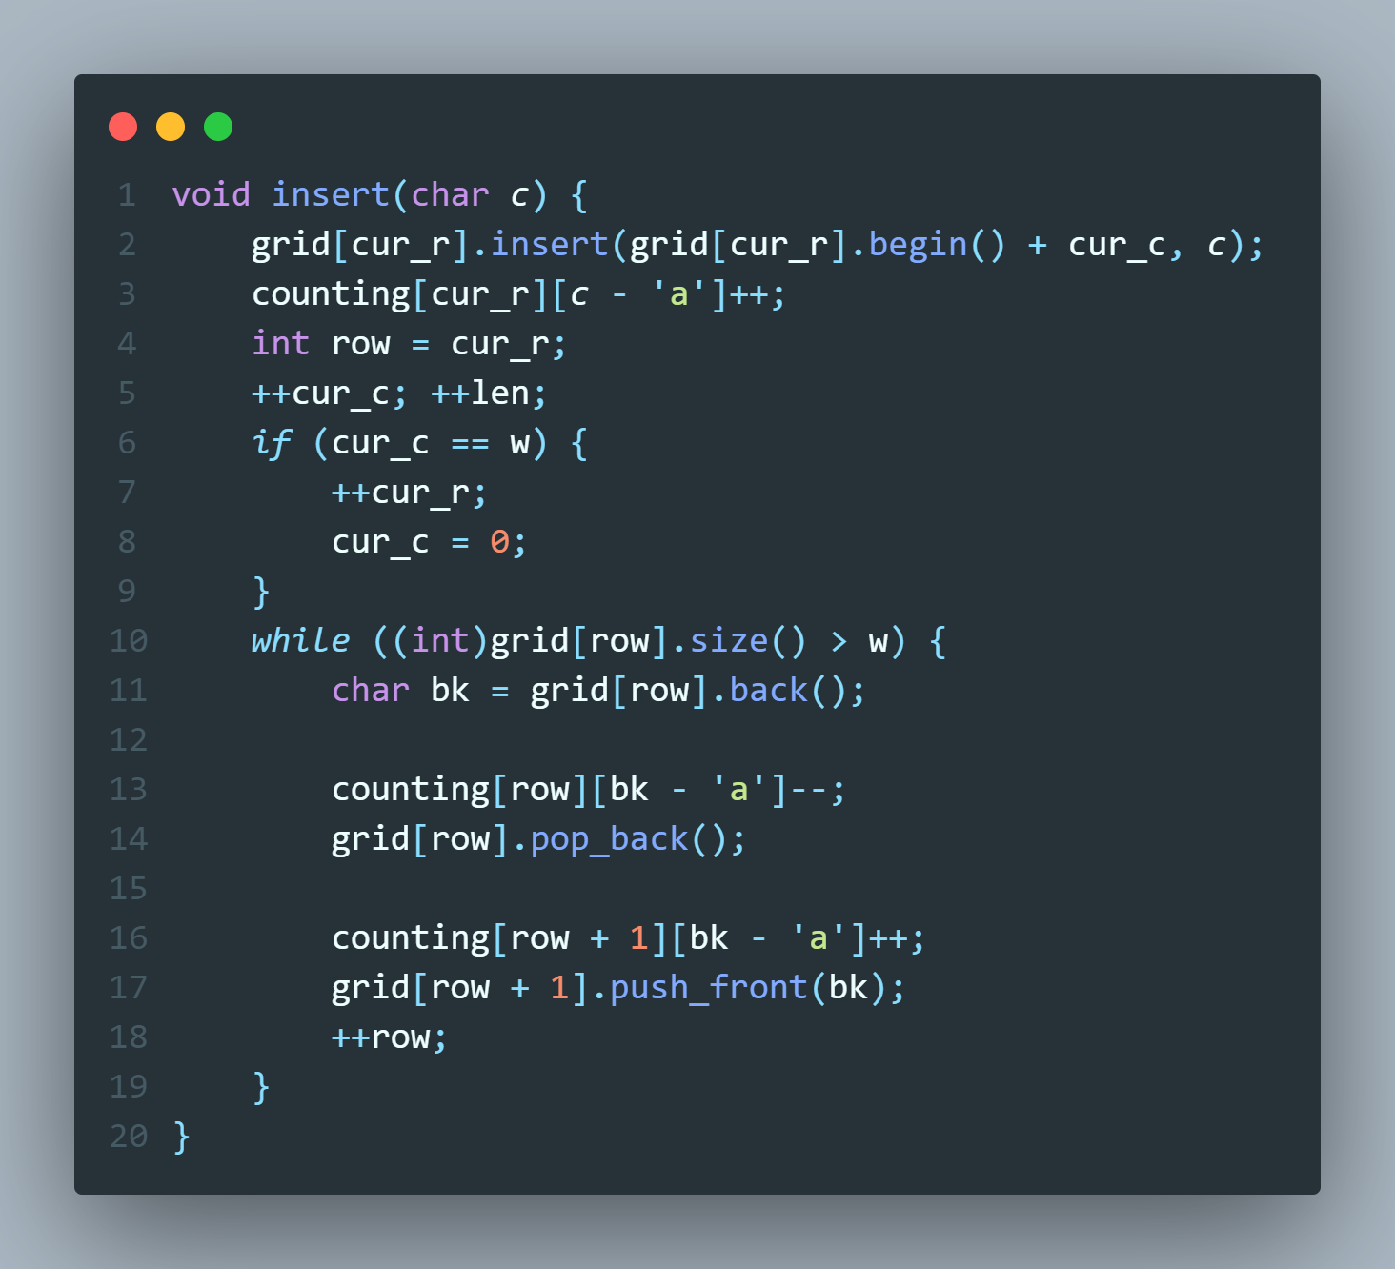
문제 구현 - insert
커서의 위치에 문자를 삽입 해줍니다.
새로운 커서 위치를 계산해줍니다.
이 후 해당 줄의 길이가 W보다 크다면 다음줄로 넘깁니다.
  줄 끝의 문자를 제거하고
  다음줄에 추가해 줍니다.

Slide 10
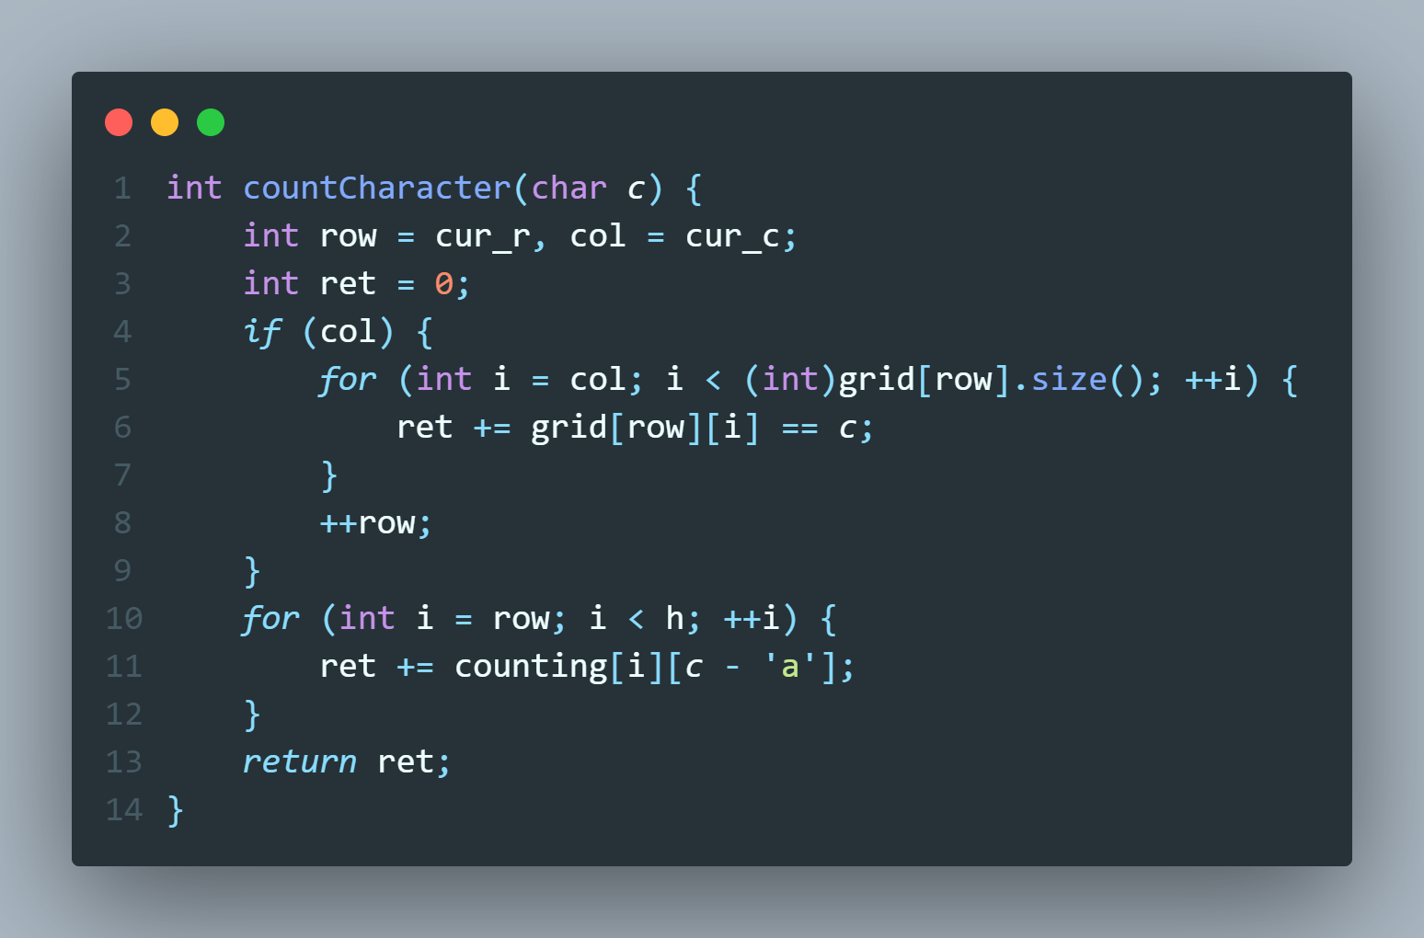
문제 구현 - countCharacter
만약 줄의 일부에서만 카운팅 한다면 naïve 하게 세야 합니다.
만약 한 줄에서 통째로 카운팅 해야 한다면, 미리 계산해둔 값을 사용 합니다.

Slide 11
Q&A

